Slide 1

Игра в жанре “Батл-рояль” на python
Выполнили:
Барышев Алан
Васильев Дмитрий
Гибалин Михаил

Slide 2

Основная цель
Создать игру на python в жанре “Battle-Royal”, где игрок должен выжить на поле, используя предметы, которые он там найдет.

Slide 3

Использованные технологии
Python
Библиотека pygame

Slide 4
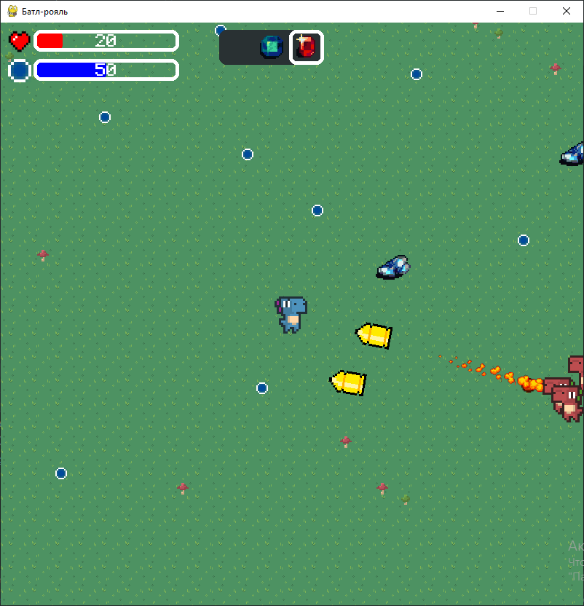
Игрок должен остаться единственным динозавром на поле, используя заклинания и ману, которые находятся на поле

Slide 5
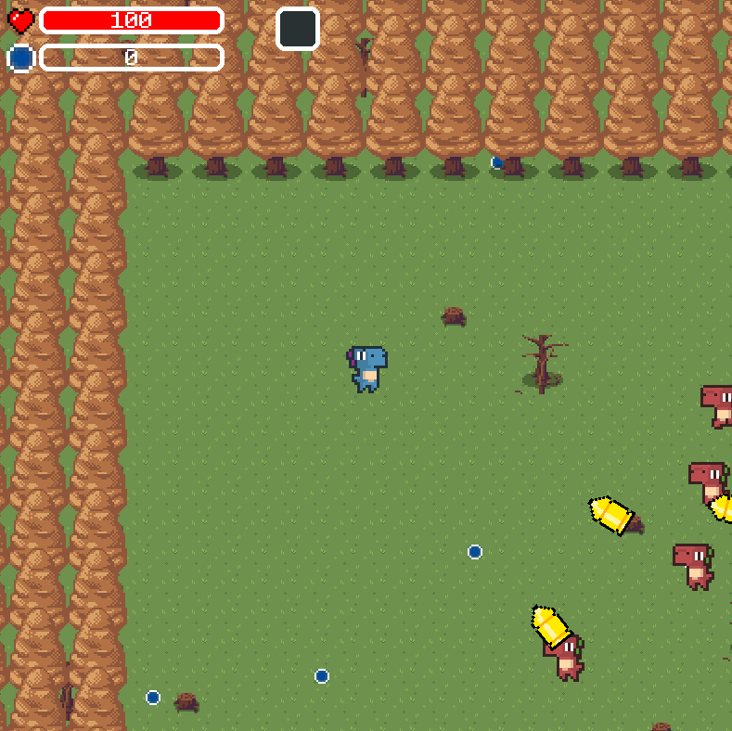
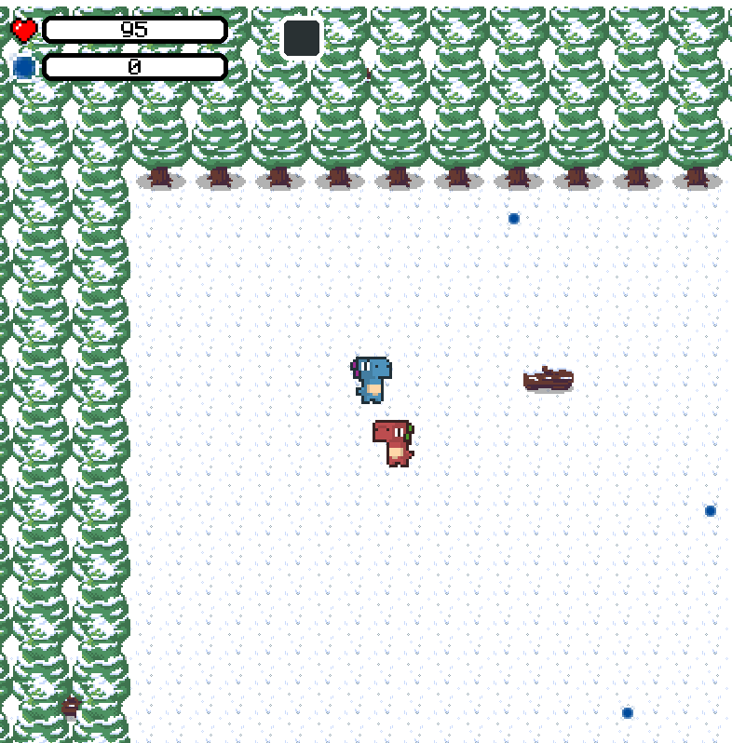
Вы можете сыграть на разных картах

Slide 6

Красивый и оригинальный саундтрек и звуки заклинаний – еще одно преимущество игры

Slide 7
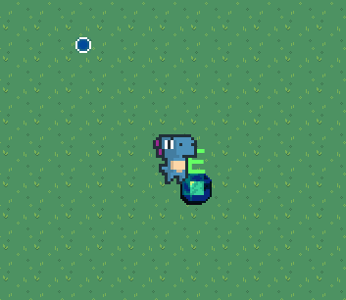
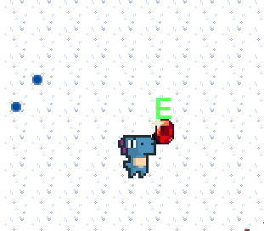
Каждый кристалл представляет собой заклинание!

Slide 8

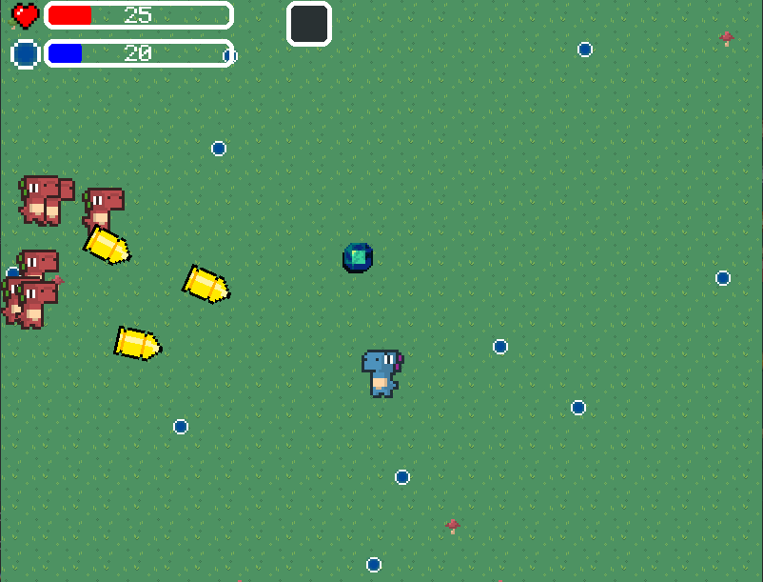
Враги не дадут заскучать!

Slide 9
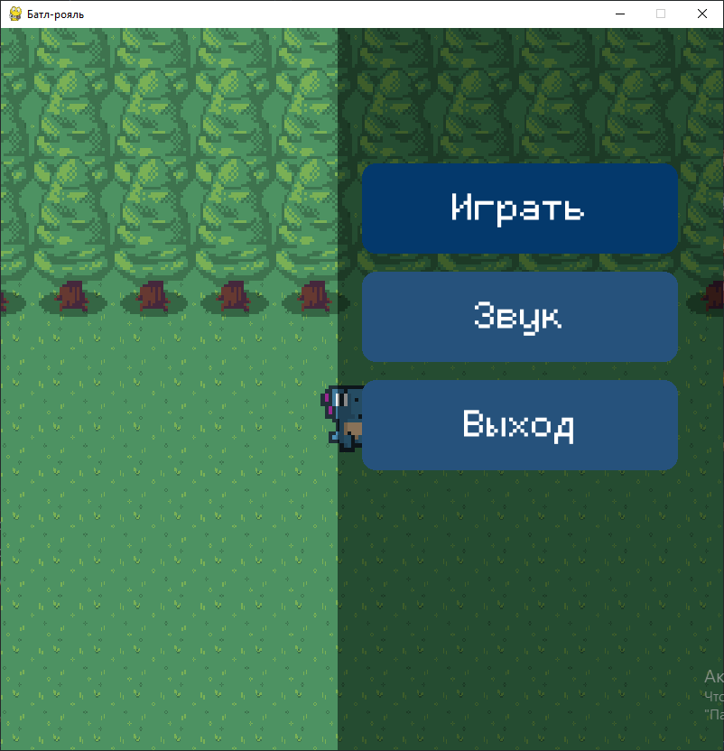
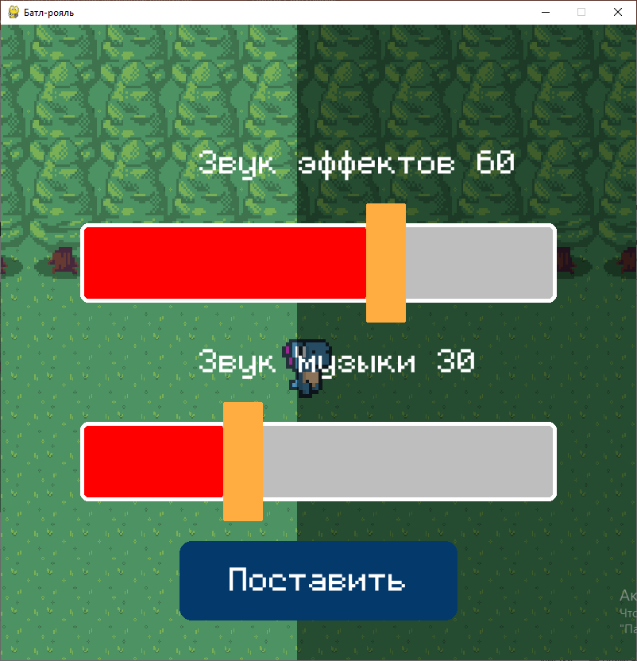
Меню – тоже важная часть игры

Slide 10

Играйте в нашу игру. Спасибо за внимание!

